Slide 1
Curso dev full stack
Sql Aula 03

Slide 2
Ingestão de dados:
No SGBD MySQL-Workbench podemos fazer o import de arquivos no formato .csv para as tabelas.
Os arquivos não podem ter cabeçalhos.
O Processo começa com a criação da tabela e depois a importação do arquivo (.csv).

Slide 3
Importação dos seus arquivos
Faça a impostação dos seus arquivos sempre em formato .csv
Importe os arquivos departamento.csv e funcionário.csv para a pasta downloads.

Slide 4
Alguns problemas que podem ocorrer.
Se o processo tiver alguma falha na hora de se fazer upgrade torna-se necessário o procedimento a seguir.
Então se houver problema durante a ingestão dos dados ou durante o upgrade de dados na tabela execute o procedimento descrito nos slides 5 e 6.

Slide 5
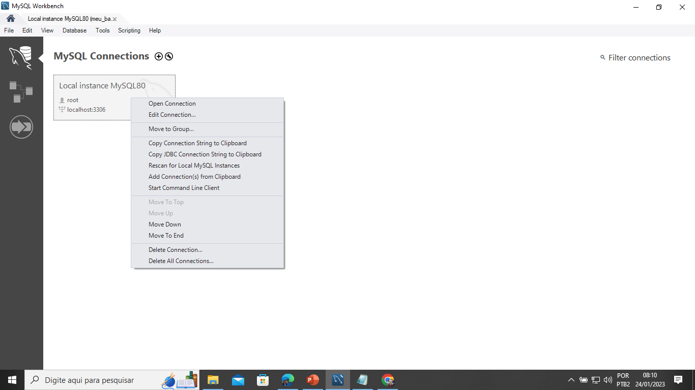
Set up do mysql workbench
Edit Connection...

Slide 6
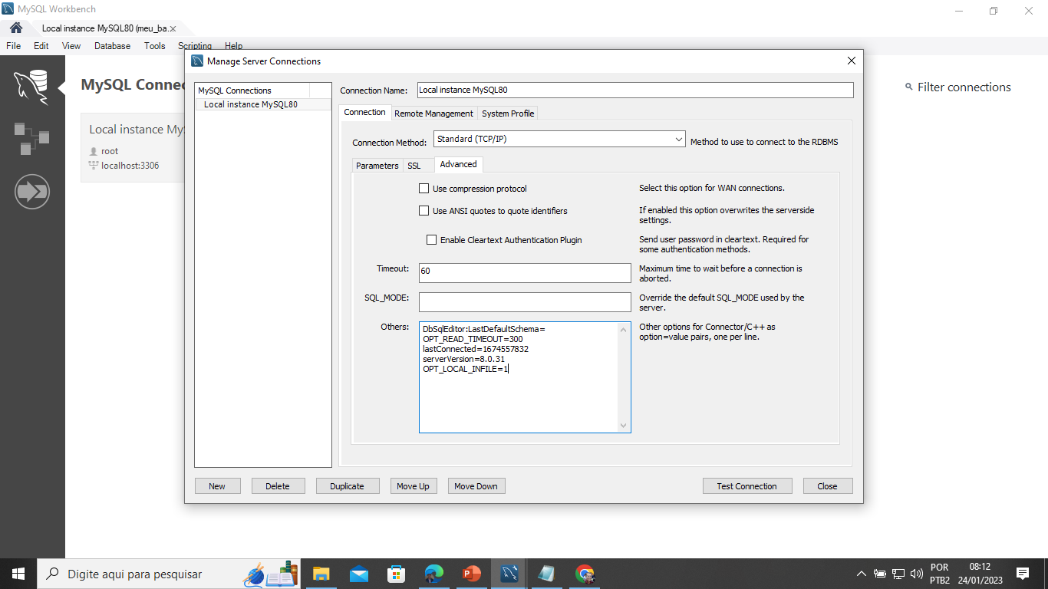
MySQL workbench
Insira a linha:
OPT_LOCAL_INFILE=1

Slide 7
Início do processo
Crie um banco de dados chamado empresa e depois acesse este.
create database db_empresa;
use db_empresa;
Atenção: Sempre que for usar o mysql-workbench voc~e tem que usar o comando:
use nome_do_banco_de_dados;
nome do banco de dados que você quer trabalhar.

Slide 8
Criação da Tabela departamento:
create table departamento (
codigo int not null primary key ,
nome_depto varchar(20) not null);

Slide 9
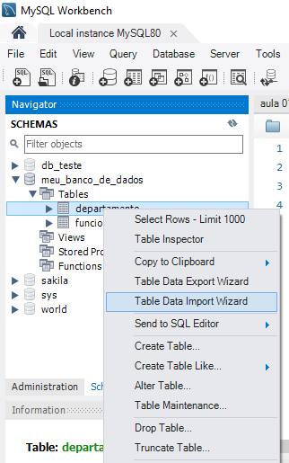
Ingestão de dados
Clique na sua tabela.
Com o mouse botão direito vá para
Table Data Import Wizard
Faça a importação do arquivo.

Slide 10
Ingestão de dados
Tabela departamento

Slide 11
Criação da Tabela funcionario:
create table funcionario (
matricula decimal(5) not null primary key,
nome varchar(30) not null,
rg decimal(10) not null unique,
sexo varchar(1) check (sexo in ('M', 'F')),
depto int references departmento(codigo),
salario decimal(10,2)) ;

Slide 12
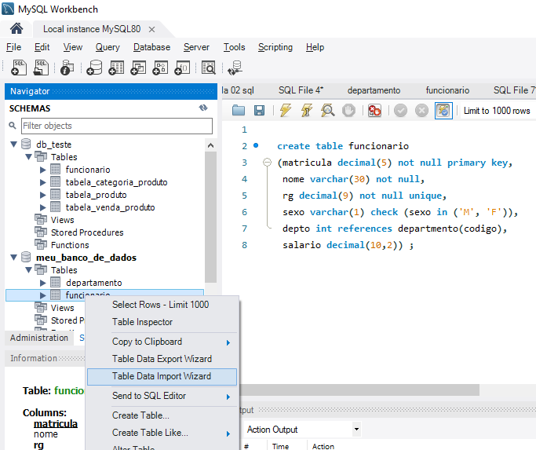
Ingestão de dados:

Slide 13
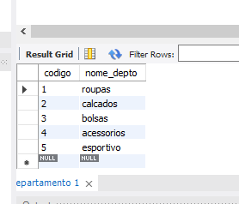
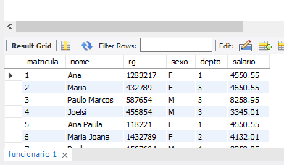
Check das tabelas
Realize o check das tabelas para se certificar que os dados foram inseridos da maneira correta, verificar se tudo está correto com os dados para ir adiante.

Slide 14
Comandos Usados:
ALTER TABLE.
ALTER TABLE nome da tabela add nome da coluna nova varchar(20);
UPDATE.
UPDATE NOME_DA_TABELA SET campo1 = valor1, campo2 = valor2.
DELETE.
DELETE FROM NOME_DA_TABELA WHERE id = VALOR_DO_ID;
INSERT.
O comando insert é bastante simples de ser utilizado. Sua sintaxe é composta da seguinte forma:
INSERT INTO NOME_DA_TABELA (CAMPOS_QUE_DESEJA_INSERIR_DADOS) VALUES (VALORES_DOS_CAMPOS).

Slide 15
Novo Dado a ser adicionado numa coluna:
O seu chefe pediu para você programador FullStack para adicionar mais um departamento chamado materiais esportivos na tabela departamento.
Como proceder?

Slide 16
Comando Insert (Data Manipulation Language)
insert into departamento values (6,'materiais_esportivos');

Slide 17
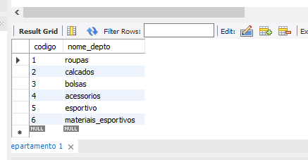

Slide 18
Adicionando uma nova coluna:
Seu chefe pede a você programador Dev Full Stack para adicionar a coluna email na tabela funcionários e preencher a coluna com os dados da tabela email.csv fornecida.

Slide 19
Comando alter table
Para se alterar a estrutura da tabela deve-se usar o comando alter tabel:
alter table nome_da_tabela ADD nome_da_coluna tipo_de_dado;
Onde, tipo_de_dado é int, varchar(30).

Slide 20
Alter Table COMANDO DDL (Data Definitio Language)
ALTER TABLE funcionario ADD column email varchar (50);
Observação: Em alguns casos existe uma proteção no mysql então torna-se necessário se adicionar o código:
SET SQL_SAFE_UPDATES = 0;
antes da query.

Slide 21
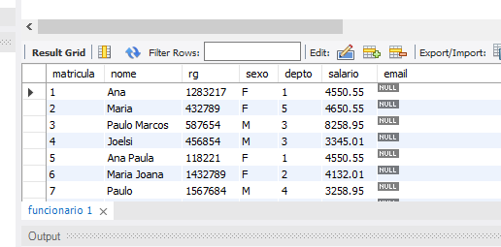

Slide 22
A seguir faça a inserção de dados.
UPDATE funcionarioSET email = 'Ana@meuemail.com' where matricula=1;UPDATE funcionarioSET email= 'Maria@meuemail.com' where matricula=2;UPDATE funcionarioSET email ='Paulo Marcos@meuemail.com' where matricula=3;UPDATE funcionarioSET email ='Joelsi@meuemail.com' where matricula=4;UPDATE funcionarioSET email ='Ana Paula@meuemail.com' where matricula=5;UPDATE funcionarioSET email ='Maria Joana@meuemail.com' where matricula=6;UPDATE funcionarioSET email ='Paulo@meuemail.com' where matricula=7;UPDATE funcionarioSET email ='Joelma@meuemail.com' where matricula=8;UPDATE funcionarioSET email ='Paula@meuemail.com' where matricula=9;UPDATE funcionarioSET email ='Joana@meuemail.com' where matricula=10;UPDATE funcionarioSET email ='Paulo Sergio@meuemail.com' where matricula=11;UPDATE funcionarioSET email ='Joel@meuemail.com' where matricula=12;UPDATE funcionarioSET email ='Anaelize@meuemail.com' where matricula=13;UPDATE funcionarioSET email ='Mariana@meuemail.com' where matricula=14;UPDATE funcionarioSET email ='Paulo Cesar@meuemail.com' where matricula=15;UPDATE funcionarioSET email ='Jo@meuemail.com' where matricula=16;UPDATE funcionarioSET email ='Ana Maria@meuemail.com' where matricula=17;UPDATE funcionarioSET email ='Mariane@meuemail.com' where matricula=18;UPDATE funcionarioSET email ='Paulo Ricardo@meuemail.com' where matricula=19;UPDATE funcionarioSET email ='Zoelma@meuemail.com' where matricula=20;UPDATE funcionarioSET email ='Beatriz@meuemail.com'where matricula=21;UPDATE funcionarioSET email ='Carla@meuemail.com' where matricula=22;UPDATE funcionarioSET email ='Jose@meuemail.com' where matricula=23;UPDATE funcionarioSET email ='Debora@meuemail.com' where matricula=24;UPDATE funcionarioSET email ='Bea@meuemail.com' where matricula=25;UPDATE funcionarioSET email ='Carlota@meuemail.com' where matricula=26;UPDATE funcionarioSET email ='Jose Pedro@meuemail.com' where matricula=27;UPDATE funcionarioSET email ='Deby@meuemail.com' where matricula=28;UPDATE funcionarioSET email ='Belatriz@meuemail.com' where matricula=29;UPDATE funcionarioSET email ='Carlina@meuemail.com' where matricula=30;UPDATE funcionarioSET email ='Jose Lucas@meuemail.com' where matricula=31;UPDATE funcionarioSET email ='Deborah@meuemail.com' where matricula=32;UPDATE funcionarioSET email ='Bina@meuemail.com' where matricula=33;UPDATE funcionarioSET email ='Carly@meuemail.com' where matricula=34;UPDATE funcionarioSET email ='Jenoino@meuemail.com' where matricula=35;UPDATE funcionarioSET email ='Debi@meuemail.com' where matricula=36;UPDATE funcionarioSET email ='Bia@meuemail.com' where matricula=37;UPDATE funcionarioSET email ='Cida@meuemail.com' where matricula=38;UPDATE funcionarioSET email ='Jonas@meuemail.com' where matricula=39;UPDATE funcionarioSET email ='Evelyn@meuemail.com' where matricula=40;UPDATE funcionarioSET email ='Sandra@meuemail.com' where matricula=41;UPDATE funcionarioSET email ='Eve@meuemail.com' where matricula=42;UPDATE funcionarioSET email ='Jon@meuemail.com' where matricula=43;UPDATE funcionarioSET email ='Sandy@meuemail.com' where matricula=44;UPDATE funcionarioSET email ='Selly@meuemail.com' where matricula=45;UPDATE funcionarioSET email ='Samy@meuemail.com' where matricula=46;UPDATE funcionarioSET email ='John@meuemail.com' where matricula=47;UPDATE funcionarioSET email ='Kary@meuemail.com' where matricula=48;UPDATE funcionarioSET email ='Marcela@meuemail.com' where matricula=49;UPDATE funcionarioSET email ='Mary@meuemail.com' where matricula=50;

Slide 23
Procedimento Insano
Vimos que esse procedimento embora seja possível é muito trabalhoso.
O comando update deve ser usado para se alterar poucos dados na tabela.
Update é usado para alterar a tabela dia-adia.

Slide 24
Alguns problemas que podem aparecer no mysql por falta de permissões para update:
Se ocorrer adicione o comando:
SET sql_mode="NO_ENGINE_SUBSTITUTION";
antes da query.

Slide 25
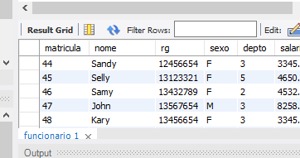
Alteração de atributo numa coluna:
Na tabela funcionário a pessoa Samy está com sexo feminino mas é masculino. Então faça a alteração.

Slide 26
Comando update DML (Data manipularion Language)
Se houver erro adicione antes o comando:
SET SQL_SAFE_UPDATES = 0;
update funcionario set sexo='M' where nome='Samy’;
Ou você pode fazer:
update funcionario set sexo='M' where matricula=46;

Slide 27
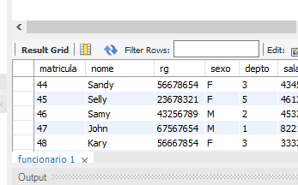

Slide 28
Comando rename
Vamos alterar o nome da coluna email para email_funcionário.
Alter table funcionario rename column email to email_funcionario;

Slide 29
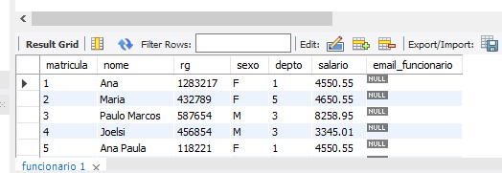

Slide 30
Delete a coluna email_funcionario
ALTER TABLE funcionario DROP COLUMN email_funcionario;

Slide 31
Criação e ingestão de dados na tabela email:
Crie a tabela email:
create table email(
id int not null primary key ,
email varchar(50) not null);
Faça a ingestão de dados na tabela email:

Slide 32
Agora vamos para as queries:

Slide 33
Trabalhando com Query, Inner Join e SubQuery:
Seu chefe pede a você, programador Dev Full Stack, para responder as seguintes questões:

Slide 34
Query simples:

Slide 35
Questão 01)
Qual o salário da funcionária Bia?
Qual o código do departamento de Mariane?
Quais funcionários ganham entre 5000 e 8000?
Quais funcionário do sexo masculino ganham entre 5000 e 8000?

Slide 36
Respostas:
select nome, salario from funcionario where nome='Bia’;
select nome, depto from funcionario where nome='Mariane’;
select nome, salario from funcionario where salario between 5000 and 8000;

Slide 37
Let´s go ahead!

Slide 38
Questão 02)
Qual a média salarial dos funcionários?

Slide 39
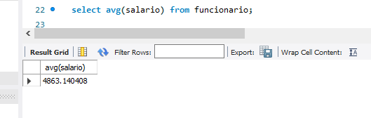
Resultado

Slide 40
As
Nas tabelas impressas vou usar o as para renomear os nomes das colunas impressas.
Por exemplo:
select avg(salario) as média_salarial from funcionario;

Slide 41
Usando o arredondamento do salário:
select round(avg(salario),2) as salário_médio from funcionario;

Slide 42
Questão 03)
Quais funcionários ganham mais que a média salarial? Imprima o nome e o salário.
Atenção:
Esta query embora seja lógica
select nome, salario as salário from funcionario where salario>avg(salario);
Ela está errada pois o sql precisa fazer o cálculo do avg(salario) e depois verificar os nomes.

Slide 43
Sempre que usamos min, max avg e queremos uma coluna devemos usar uma Sub Query
select nome, salario from funcionario where salario> (select avg(salario) from funcionario);
Ou,
select nome, salario as salário_maior_que_a_média from funcionario where salario> (select avg(salario) from funcionario);

Slide 44
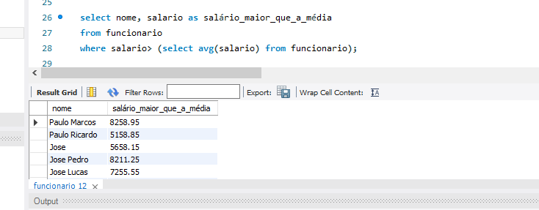
Resultado

Slide 45
Questão 04)
Qual funcionário ganha menos?
Qual funcionário ganha mais?

Slide 46
Resultado:
select min(salario) as mínimo_salário from funcionario;
select max(salario) as máximo_salário from funcionario;

Slide 47
Questão 05)
Quais os nomes e salários dos funcionários do departamento 6?
Qual a média salarial por departamento? Imprima o código do departamento.

Slide 48
Query
select nome, salario from funcionario where depto=6;
select depto, round(avg(salario),2) as salário_médio_por_departamento
from funcionario
group by depto
order by depto;

Slide 49
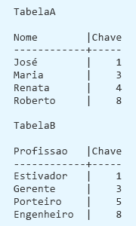
JOIN in SQL
Vamos tomar como base
As tabelas ao lado.

Slide 50
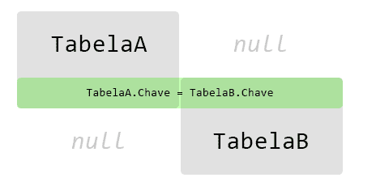
Inner Join
SELECT TabelaA.*, TabelaB.*
FROM TabelaA
INNER JOIN TabelaB
ON TabelaA.ChaveA = TabelaB.ChaveB
A
B

Slide 51
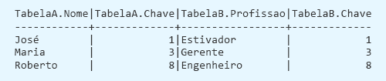
Inner Join:

Slide 52
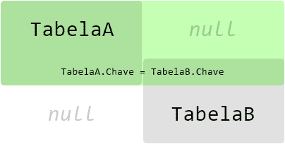
Left Join
SELECT TabelaA.*, TabelaB.*
FROM TabelaA
LEFT JOIN TabelaB
ON TabelaA.ChaveA = TabelaB.ChaveB
A
B

Slide 53
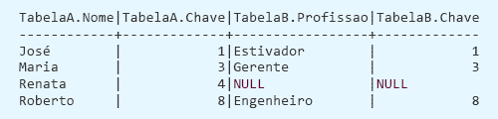
Left Join

Slide 54
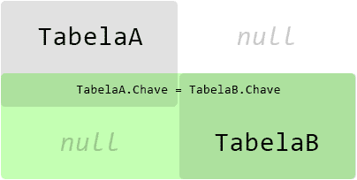
Right Join
SELECT TabelaA.*, TabelaB.*
FROM TabelaA
RIGHT JOIN TabelaB
ON TabelaA.ChaveA = TabelaB.ChaveB
A
B

Slide 55
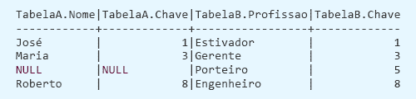
Right Join

Slide 56
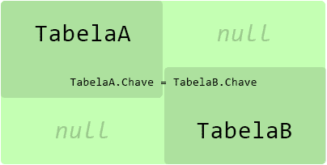
Full Outer Join
SELECT TabelaA.*, TabelaB.*
FROM TabelaA
FULL OUTER JOIN TabelaB
ON TabelaA.ChaveA = TabelaB.ChaveB
A
B

Slide 57
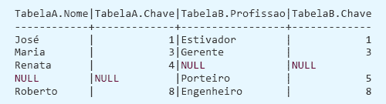
Full Outer Join:

Slide 58
Inner Join:
Para relacionarmos as tabelas funcionário e departamento precisamos da query:
INNER JOIN:
SELECT funcionario.coluna1, funcionario.coluna2, departamento.coluna1
FROM funcionario
INNER JOIN departamento
ON funcionario.depto = departamento.codigo;

Slide 59
Questão 06) Query do Inner Join:
Qual a média salarial por departamento? Imprima o nome do departamento.

Slide 60
Query:
SELECT departamento.nome_depto, avg(salario)
FROM funcionário
INNER JOIN departamento
ON funcionario.depto = departamento.código
group by nome_depto;

Slide 61
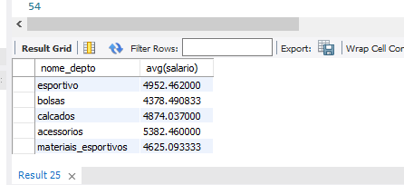

Slide 62
Questão 07)
Organize os nomes dos funcionário por departamento.
Selecione nome, código do departamento e salário na query.
Selecione nome, nome do departamento e salário na query.
Selecione nome, código departamento, nome do departamento e salário na query.

Slide 63
Query com código do departamento:
select nome, depto, salario
from funcionario
where depto in (1,2,3,4,5,6)
order by depto;

Slide 64
Query com nome do departamento:
SELECT funcionario.nome, departamento.nome_depto
FROM funcionário
INNER JOIN departamento
ON funcionario.depto = departamento.codigoorder by nome_depto;

Slide 65
Query completa:
SELECT funcionario.nome, funcionario.depto, funcionario.salario, departamento.nome_depto
FROM funcionário
INNER JOIN departamento
ON funcionario.depto = departamento.código
order by nome_depto asc;

Slide 66
Questão 08)
Quantos funcionários temos por departamento? Imprima quantidade, e código do departamento.
Quantos funcionários temos por departamento? Imprima quantidade e nome do departamento.

Slide 67
Query:
select count(nome) as quantidade_de_funcionários_por_departamento, depto
from funcionario
where depto in (1,2,3,4,5,6)
group by depto;

Slide 68
Query
SELECT count(nome) as quantidade_de_funcionários_por_departamento ,departamento.nome_depto
FROM funcionário
INNER JOIN departamento
ON funcionario.depto = departamento.código
group by nome_depto;

Slide 69
Questão 09)
Quais os 10 funcionários que tem maior salário?

Slide 70
Query
select nome,salario from funcionario order by salario desc limit 10;

Slide 71
Usando Inner Join para ver de qual departamento são estas pessoas
SELECT funcionario.nome,funcionario.salario ,departamento.nome_depto
FROM funcionário
INNER JOIN departamento
ON funcionario.depto = departamento.código
order by salario desc limit 10;

Slide 72
Questão 10)
Quais os funcionários do departamento esportivo (depto 5)?
Faça um query com o código e outra com o nome do departamento.

Slide 73
Query Simples:
select nome, salario from funcionario where depto=5 ;

Slide 74
Inner Join para pegar o nome do departamento
SELECT funcionario.nome, funcionario.salario,departamento.nome_depto
FROM funcionário
INNER JOIN departamento
ON funcionario.depto = departamento.codigowhere nome_depto='esportivo';

Slide 75
Questão 11)
Quais os funcionários do departamento esportivo que tem sexo masculino? Imprima duas queries uma com o código e outra com o nome do departamento.

Slide 76
Query Simples:
select nome, salario from funcionario where depto=5 and sexo='M';

Slide 77
Inner Join
SELECT funcionario.nome, funcionario.salario,departamento.nome_depto
FROM funcionário
INNER JOIN departamento
ON funcionario.depto = departamento.código
where nome_depto='esportivo' and sexo='M';

Slide 78
LEFT JOIN:
A palavra-chave LEFT JOIN no SQL retorna todos os registros(ou linhas) correspondentes e os registros(ou linhas) que estão presentes na tabela à esquerda, mas não na tabela à direita.
Isso significa que, se uma determinada linha estiver presente na tabela à esquerda, mas não à direita, o resultado incluirá essa linha, mas com um valor NULL em cada coluna da direita. Se um registro da tabela à direita não estiver à esquerda, ele não será incluído no resultado.

Slide 79
Delete de um dado na tabela:
Vamos remover o departamento de materiais esportivos da tabela departamento.
delete from departamento where codigo=6;

Slide 80
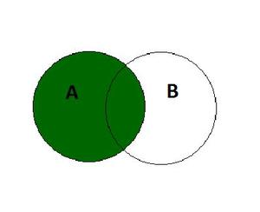
LEFT JOIN:
A sintaxe de um LEF JOIN é:
SELECT column_name(s)
FROM tableA
LEFT JOIN tableB
ON tableA.column_name = tableB.column_name;
Tabela A Tabela B

Slide 81
LEFT JOIN
Observe que na tabela funcionários existem funcionários do departamento 6.
Este departamento é inexistente na tabela departamento.
Precisamos então localizar estes funcionários.

Slide 82
LEFT JOIN
Quais os nomes dos funcionários do departamento com código 6.
Selecione todos os funcionários dos departamento.

Slide 83
Left Join Query:
SELECT nome, depto, nome_depto
FROM funcionario
LEFT JOIN departamento
ON funcionario.depto = departamento.codigo;

Slide 84
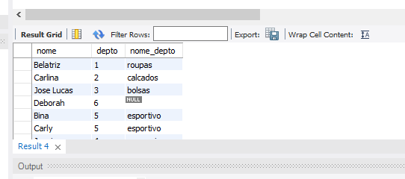
Resultado da query

Slide 85
Inserindo o email dos funcionarios numa tabela:
Aqui teremos que fazer um Inner Join.
Query:
SELECT funcionario.nome,funcionario.salario,email.email
FROM funcionário
INNER JOIN email
ON funcionario.matricula = email.id;

Slide 86
Problema com o full outer Join no mysql
SELECT funcionario.nome,funcionario.salario,email.email FROM funcionário left outer JOIN email ON funcionario.matricula = email.id
union
SELECT funcionario.nome,funcionario.salario,email.email FROM funcionário right outer JOIN email ON funcionario.matricula = email.id;

Slide 87
FIM

